Slide 1
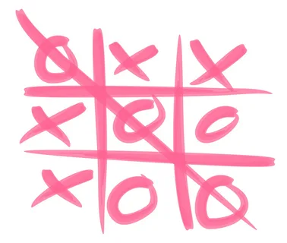
Крестики нолики
By Кравец Денис & Лысенко Матвей

Slide 2
цель
Выучить библиотеку Tkinter
Научиться играть в крестики нолики

Slide 3
библиотеки
Tkinter
CustomTkinter
Random

Slide 4
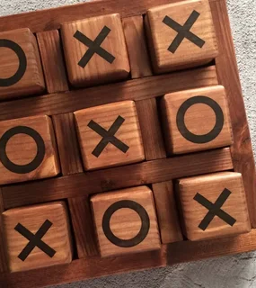
правила
Кре́стики-но́лики — логическая игра между двумя противниками на квадратном поле 3 на 3 клетки или большего размера (вплоть до «бесконечного поля»). Один из игроков играет «крестиками», второй — «ноликами».

Slide 5
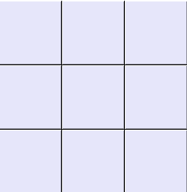
Игровое поле

Slide 6
Перезапустить

Slide 7
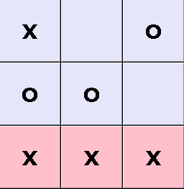
Победили x

Slide 8
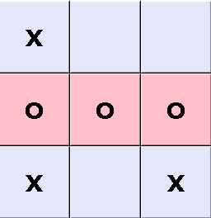
Победили o

Slide 9
Идея
Код
Дизайн
Лысенко Матвей, Кравец Денис
Кравец Денис
Матвей Лысенко

Slide 10
ВЫВОД
Мы смогли улучшить свои умения в игре крестики нолики
Выучили библиотеку Tkinter

